Slide 1
封装数据库连接操作

Slide 2
本部分预览
本章我主要为同学们查漏补缺和讲解封装数据库操作和管理数据库连接的三种模式，同时，如果有时间的话，以一个简单的网上书城作为例子进行收尾。

Slide 3
本章讲述内容
第一部分: 封装数据库操作
1.为什么不能在JSP页面编写数据库操作代码？
2.如何编写数据库封装类？(注意细节，如关闭连接等)
3.拓展a:通用查询编写
4.拓展b:JSTL库与它的sql标签
5.拓展c:EL表达式与XSS攻击
6.拓展d:使用xml和properties配置数据库url与user和password

Slide 4
本章讲述内容
第二部分: 研究管理数据库连接的三种模式
1.传统方式，每次使用数据库时，新建一条数据库连接，使用完连接后，立即对连接进行销毁（在第一部分时提到）
2.单例模式，每次使用数据库时，使用以前创建的那条数据库连接，不对连接进行销毁操作，等待下一次数据库操作将这条连接唤醒
3.数据库连接池模式，每次使用数据库时，从连接池取一条数据库连接，进行操作

Slide 5
本章讲述内容
第三部分: 以一个网上书城作为例子（如果有时间的话）
1.搜索书籍（内置排序功能）
2.显示书籍详情
3.分页功能

Slide 6
那就让我们开始吧~

Slide 7
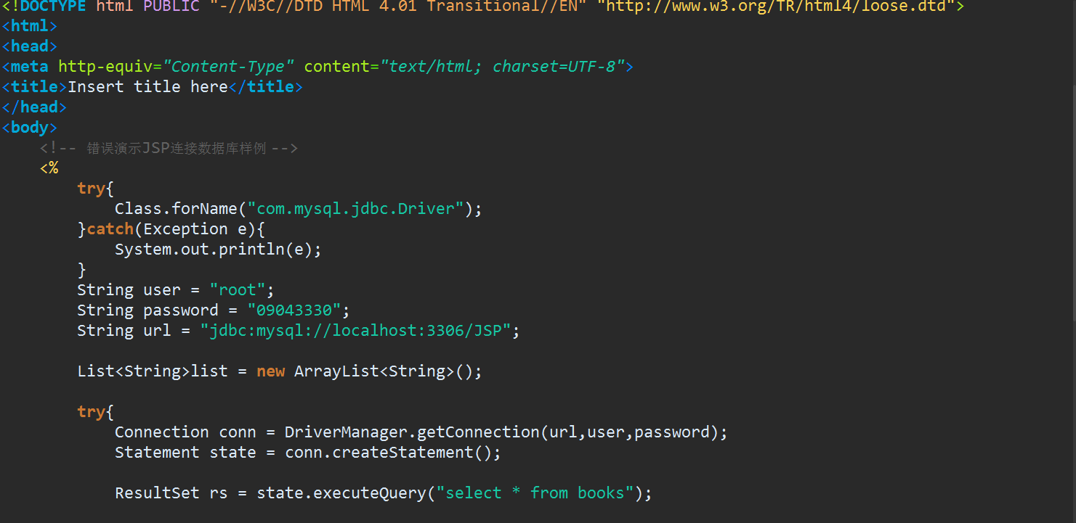
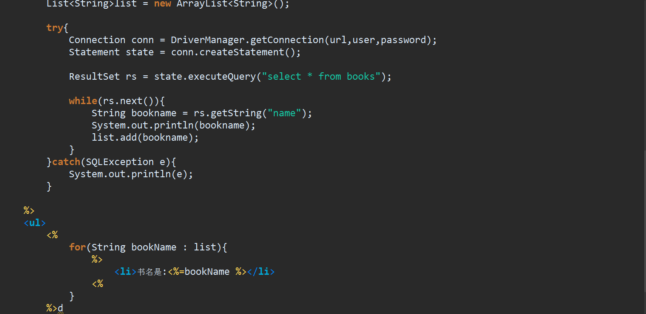
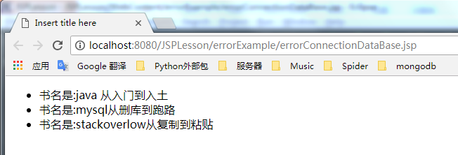
封装数据库操作
大家平时都是如何编写数据库连接和数据库增删改查的操作的呢，有些同学可能喜欢在JSP页面下编写代码，例如下面这样，连接数据库，并将书籍显示出来。

Slide 8
这种方式有很多缺点，是不被建议的数据库操作的方法。
加载驱动程序
首先，这意味着每次加载JSP文件都要加载一次驱动程序，这是极其耗费时间的事，事实上，我们的驱动程序只需要加载一次就足够了
对数据库进行连接

Slide 9
封装数据库操作
除了上面我们提到的那个问题，在JSP页面编写代码还有许多问题，下面我们一一提起。
1.结构混乱。
在JSP页面编写java代码会导致页面结构混乱，大量的HTML代码和java代码杂糅在一起，让后期的维护、重构带来了许多困难。
下面请看一个例子

Slide 10
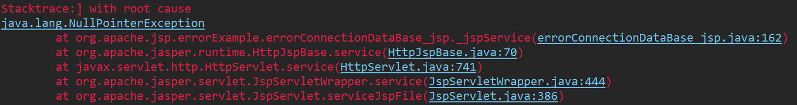
封装数据库操作
2.难以调试，这个问题的本质在于jsp文件是转换成Servelet由服务器（如：Tomcat）调用的，而如果jsp文件出现了异常，那么实际异常是出现在转换的Servelet中的，比如，如果我的异常jsp文件叫test.jsp，那么转换的Servelet名字是：test_jsp.java，如果出现异常，IDE会叫我们去这个Servelet找答案，这就是比较麻烦的事情了。

Slide 11
封装数据库操作
3.难以防范XSS（跨站伪造脚本攻击）攻击。
直接在JSP页面编写代码并将一些参数进行输出，会有严重的XSS漏洞，很有可能遭到跨站脚本伪造攻击，在后面讲解EL表达式时，会详细的描述这个攻击的具体形式。

Slide 12
封装数据库操作
那么，如何解决JSP页面上述这些弊端呢？
一个良好的做法是，不在JSP页面编写一行Java代码，将HTML代码和Java代码分离开来（有趣的是，JSP就是为了在HTML编写Java代码而诞生的）。
下面，我们一步一步引出解决方案。

Slide 13
封装数据库操作
1.解决在JSP页面加载数据库驱动程序的问题。
回到我们最初的问题，那么如何在JSP页面进行数据库的操作呢，一个简单的解决方法是对数据库操作进行封装，可以将数据库操作封装到一个java类中，这个java类只加载一次数据库驱动程序，同时，可以将一些用于增删改查的代码一起写入这个java类。

Slide 14
封装数据库操作
这个解决方案同时也解决了1.结构混乱；2.难以调试的问题，下面让我们来看一下这个数据库封装类的编写。

Slide 15
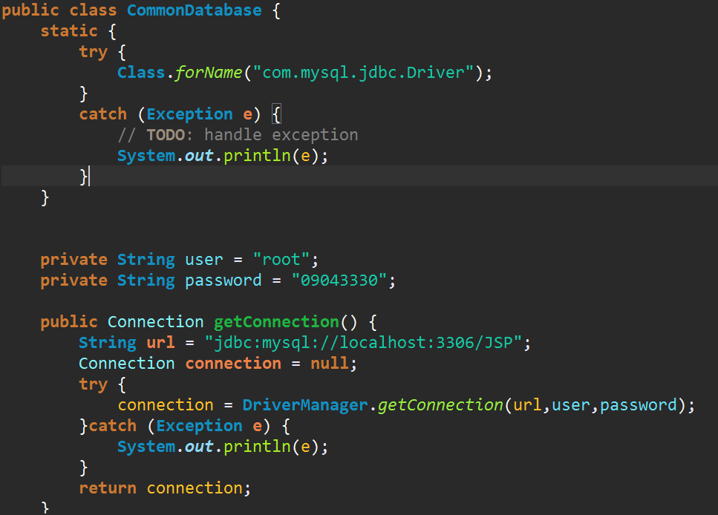
1.2 如何编写数据库封装类？
静态代码段，只加载驱动程序一次
编写进行数据库连接的方法

Slide 16
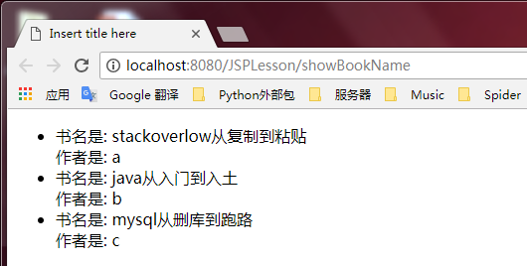
1.2 如何编写数据库封装类？
上面那个就可以当做简单的数据库连接类来使用了，当然，直接在代码中使用user=”xxx”,password=”xxx”是一种硬编码的行为，是不太好的，后面我们将会讲解使用xml或properties文件进行数据库的配置（如果有时间的话）。
写完上面这个数据库连接类，可能还有同学比较疑惑如何使用这个类来进行数据库增删改查，那么，下面我们就使用这个刚编写好的数据库连接类来做一个小例子，就做开头的那个显示书名的例子~

Slide 17
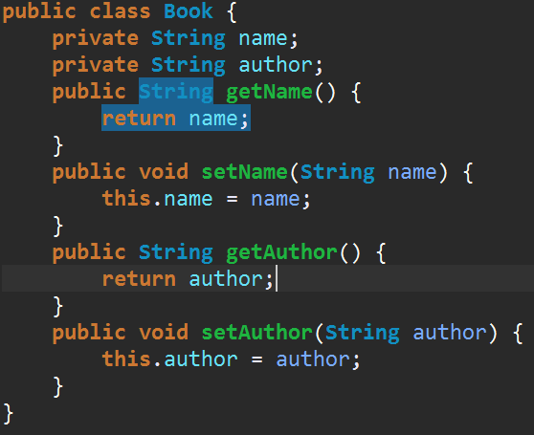
1.2 如何编写数据库封装类？
第一步，编写JavaBean，用于存放图书信息。

Slide 18
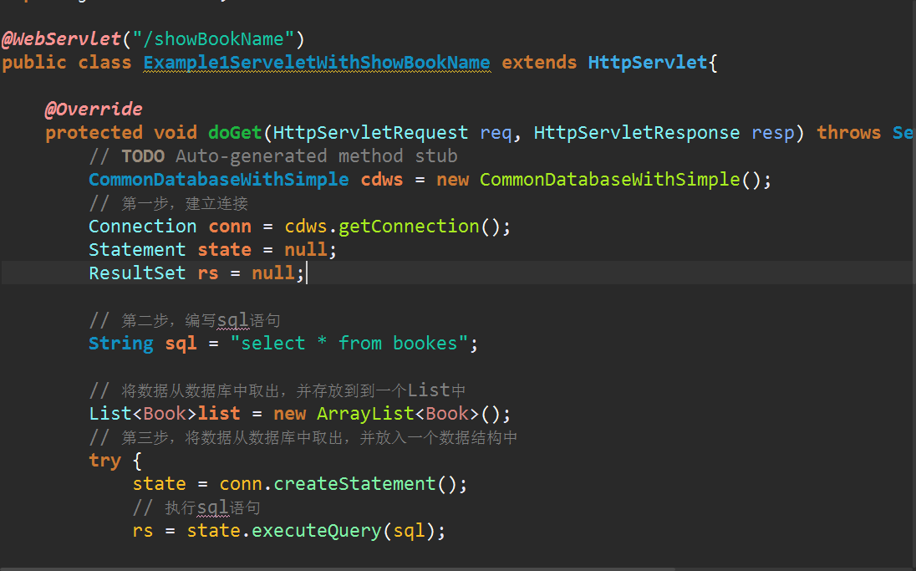
1.2 如何编写数据库封装类？
第二步，编写Servlet，用于转发请求，同时，在此处用到了我们的编写的数据库封装类。
建立对数据库的连接
进行查询

Slide 19
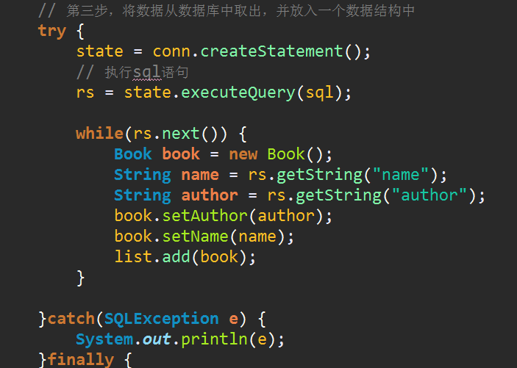
1.2 如何编写数据库封装类？
这一步将数据库中的数据转换成我们编写的JavaBean--Book类，同时将查询到的每一个book加入ArrayList

Slide 20
1.2 如何编写数据库封装类？
下面是一个十分重要的环节，那就是，关闭数据库连接~
数据库连接是一个十分宝贵且有限的资源，同一个数据库的数据库连接数量有最大限制，如果我们不对数据库连接进行关闭操作，那么数据库会在一定时间内保持这条连接，若果这个时候，又创建了多条数据库连接，很可能让数据库承受不住，然后导致数据库崩溃！

Slide 21
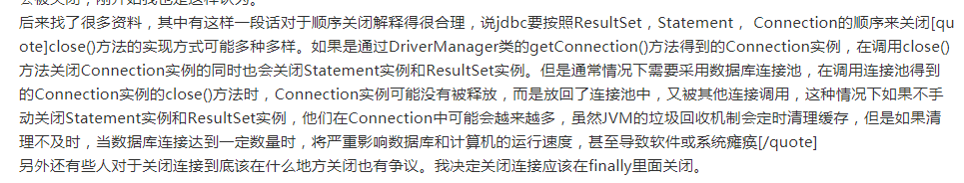
1.2 如何编写数据库封装类？
需要注意的是，Statement，ResultSet这两个根据数据库连接创建的对象也是占用一定的资源的，也是要进行释放的，同时释放顺序一定是：
ResultSet > Statement > Connection
关于这个顺序问题，请看下面这一段解释。

Slide 22
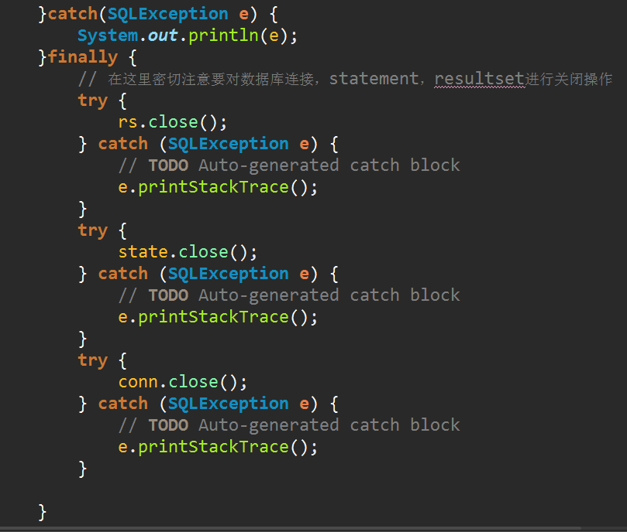
1.2 如何编写数据库封装类？
下面这一段是关闭数据库连接的代码，关闭数据库连接必须要放在finally中，即，保证数据库连接无论前面发生了什么异常状况，他最后都必须得到一个合理的关闭。

Slide 23
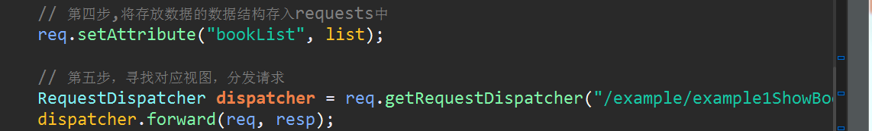
1.2 如何编写数据库封装类？
编写Servlet的最后一步，将得到的ArrayList设置为request的属性，同时分发请求选择一个合适的视图进行展示。

Slide 24
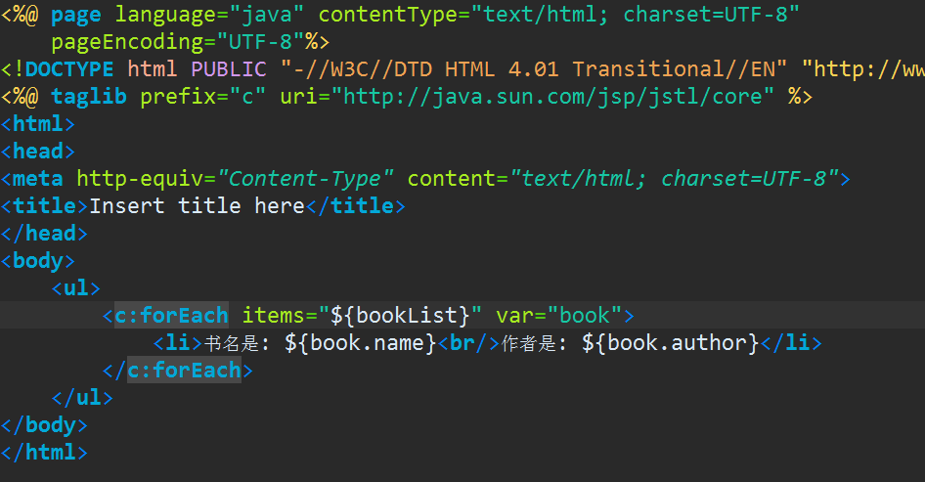
1.2 如何编写数据库封装类？
最后，才是编写JSP页面的时候，这时的JSP页面我们可以不编写一行java代码完成所需要的功能（即显示数据库中的书名和作者）。
JSTL标签库
EL表达式
使用forEach语句代替Java代码<% for %>

Slide 25
1.2 如何编写数据库封装类？
上面我们提到了JSTL标签库和EL表达式，这其实是替代了java代码的for循环以及<%=输出 %>，使用java代码可以完成同样的事情，同时这些java代码比较简短，不太会影响页面结构。关于上面那两个东西，后面会有一个简单的介绍。

Slide 26
1.2 如何编写数据库封装类？
上面所演示的，就是一次普通的使用数据库封装类完成的小例子，其中使用了一部分MVC的思想，也就是由Servlet（控制层）负责请求分发，由Bean（模型层）（也就是我们的数据库封装类）负责业务逻辑，由jsp（视图层）负责显示界面，关于MVC，因为不是我要讲的内容，我们就不深入讨论了。

Slide 27
1.3 通用查询操作
上面编写的数据库封装类还是比较简陋的，只有一个光秃秃的获得连接的方法，联想到我们在Servlet上写了那么多数据库相关的代码，可以将那些在Servlet上编写的数据库相关的代码作为一个函数转移回数据库封装类。因此，可以在数据库封装类中添加如下代码：

Slide 28
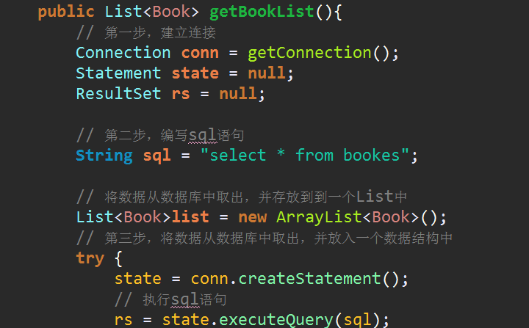
1.3 通用查询操作
将在Servlet的部分代码转移至数据库封装类

Slide 29
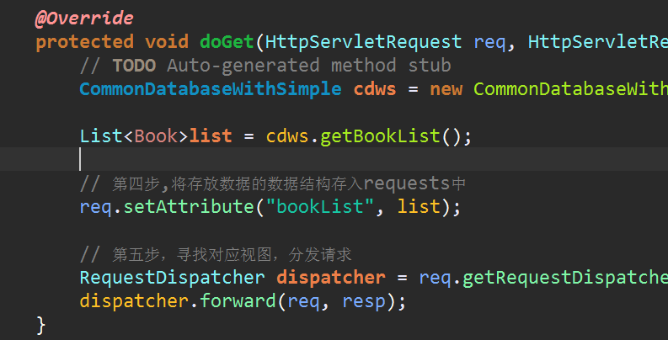
1.3 通用查询操作
在Servlet中，代码就变为了下面这个样子：

Slide 30
1.3 通用查询操作
有些同学可能会觉得，不对劲啊！现在只是要显示图书的名字和作者，所以只写了一个函数，这个函数只适用于显示图书名字和作者的功能，如果又出现了一个要显示所有图书的评论的功能，这个网站又出来一个要显示所有电影的功能，又出来一个要显示所有小说的功能，那岂不是一个一个函数要写到吐血？

Slide 31
1.3 通用查询操作
这就是前面我所讲的方法的缺陷的地方，但是，我们又确实需要将数据库中的数据转换成对应的java对象（即JavaBean），只有使用JavaBean对象，我们在视图层（即JSP页面）才能方便的显示数据。
所以，这时，我们可能需要一个通用的查询方法，它的功能是这样的，只要我们提供JavaBean的类型，Sql语句，Sql语句中的各个参数给他，他就会返回一个对应数据库中的数据的List<JavaBean>对象。
下面将讲述如何编写一个通用的查询方法~

Slide 32
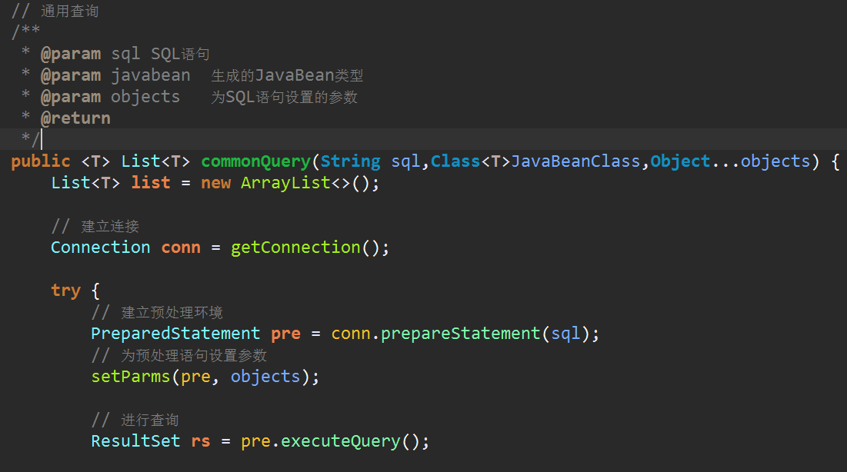
1.3 通用查询操作
JavaBean的类型
引入参数化类型（泛型）
可变长参数
使用预处理语句
这里是一个为预处理语句设置参数的方法

Slide 33
1.3 通用查询操作
稍微提一下上面我写的一个方法，setParms，这是一个为预处理语句设置参数的方法，额，大家都知道，使用预处理语句，sql语句中有多少个问号，就是有多少个参数需要设置，而每次设置参数都要对参数的类型进行判断，就比较麻烦，比如对于一个SQL语句：
select * from bookes where name=? and author=? ；
我们就要分别对这两个?进行设置，使用pre.setString(1,“xxx”),pre.setString(2,“xxx”)进行设置，如果问号内的参数是int，则要使用pre.setInt(index,xxx)来进行设置。

Slide 34
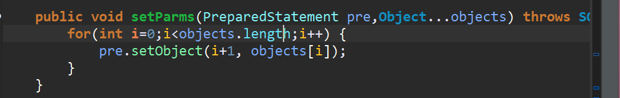
1.3 通用查询操作
基于java万物皆Object的思想，我们可以直接运用pre.setObject(index,xxxx)来对预处理语句进行设置，在运行时，预处理语句的setObject方法会自动对java类型进行自动装箱（即如果输入String类型，则设置的是String参数，如果是int则是int等等）。下面是方法的源代码。

Slide 35
1.3 通用查询操作
下面是通用查询方法的重要部分，那就是如何将数据库中的数据与JavaBean对象一一对应，下面使用了Java里的反射完成这个功能，基本思路是利用JavaBean的set方法来注入属性，下面是源代码：

Slide 36
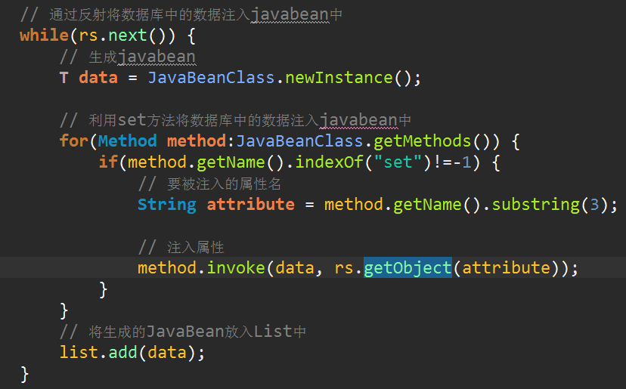
1.3 通用查询操作
使用不带参构造方法生成JavaBean对象，值得一提的是，JavaBean的规范就是构造函数不能带参
遍历JavaBean类的每个方法，如果是set方法，执行注入操作
判断方法是否是set方法
将数据库中的数据通过rs.getObject(“xxxx”)注入JavaBean中，因为在Java里面，万物皆Object，所以我们可以直接这样注入

Slide 37
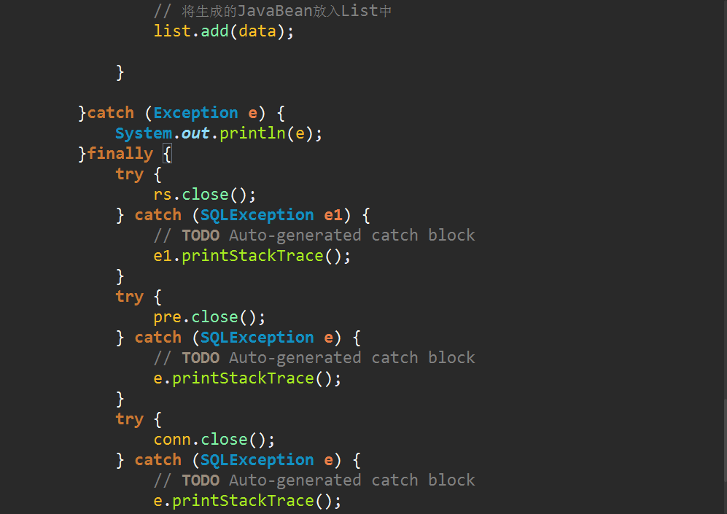
1.3 通用查询操作
按照惯例，最后要将数据库连接以及ResultSet和Statement关闭。

Slide 38
1.3 通用查询操作
下面我们可以使用上面编写的通用查询方法来测试一下，看看到底有没有这么神奇。
用两个例子进行测试，第一个用书籍的例子，首先在数据库中创建表，然后创建JavaBean，接着进行查询。
第二个例子使用电影的例子，首先首先在数据库中创建表，然后创建JavaBean，接着进行查询。
可以看到同样一个方法适用于两个完全不同的事物~~所以称之为通用查询~

Slide 39
1.3 通用查询操作
然鹅，我前面说的通用查询其实并没有什么卵用，因为现在有叫做ORM框架的东西，有兴趣的同学可以了解一下，它是一种持久层的框架，可以将数据库中的表自动映射为Java对象，并且一行sql代码都不用写= =

Slide 40
1.4 拓展：JSTL标签库与sql标签
前面我们使用了JSTL标签库的一个forEach标签，下面来简单介绍一下这个标签库。
JSTL标签库封装了大部分JSP的通用功能，使用起来可以大大提升效率，同时可以减少在JSP页面编写Java代码的情况。（如果是使用Struts2框架的同学，用他们的Struts2-tags标签库，也很好用）
下面讲解一下JSTL标签库的两个常用标签：循环标签（ForEach）以及判断标签(if)。

Slide 41
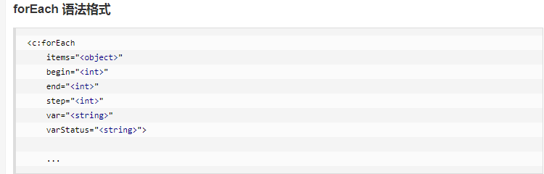
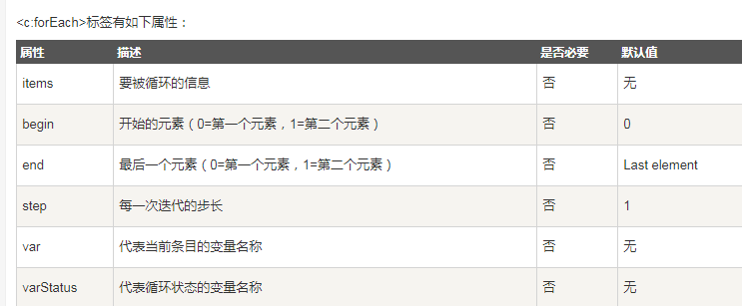
1.4 拓展：JSTL标签库与sql标签

Slide 42
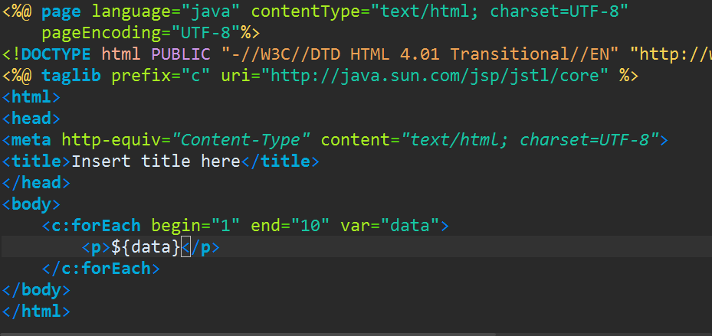
1.4 拓展：JSTL标签库与sql标签
简单测试一下forEach标签，下面我们使用forEach标签循环十次，并且在页面上输出1,2,3,4.....10
首先导入JSTL标签库
使用ForEach标签循环10次

Slide 43
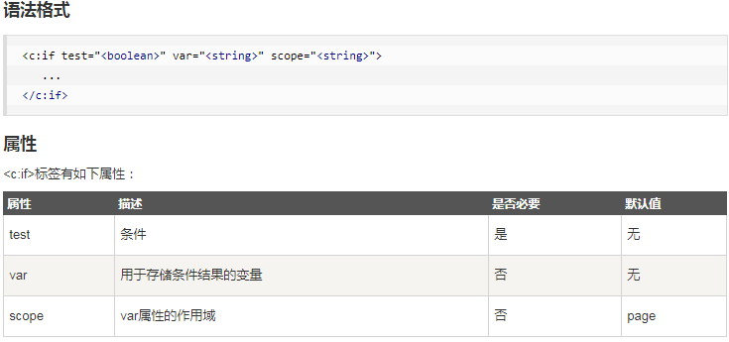
1.4 拓展：JSTL标签库与sql标签
下面讲解if标签，下面是他的语法格式：

Slide 44
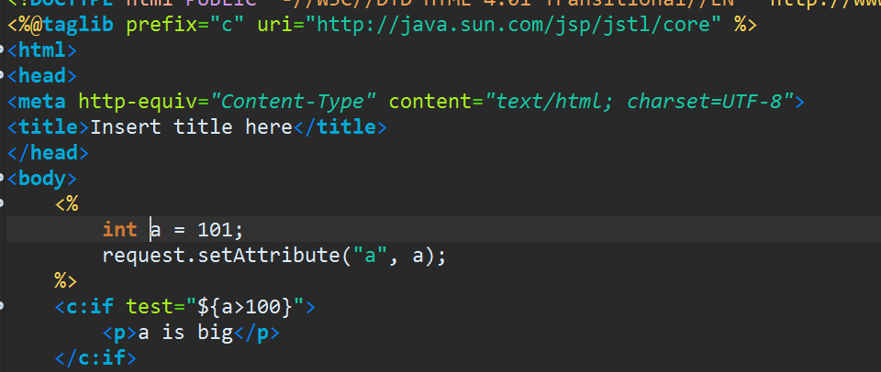
1.4 拓展：JSTL标签库与sql标签
简单测试一下if标签，下面我们在JSP界面设置一个变量a，如果a>100，就输出a is big。

Slide 45
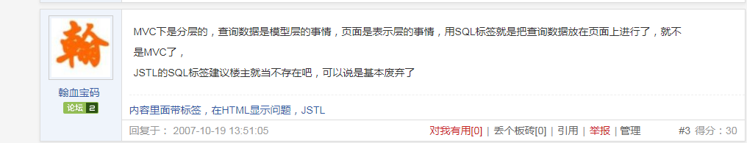
1.4 拓展：JSTL标签库与sql标签
关于JSTL库的SQL标签，别用它，这是个远古巨坑。
各位可以注意一下回答时间

Slide 46
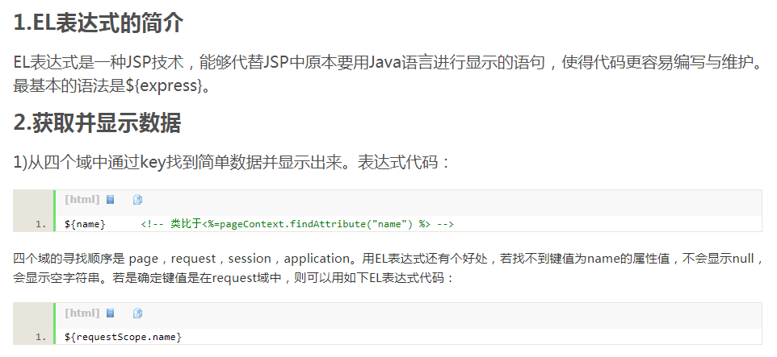
1.5 拓展：El表达式与XSS攻击
前面我们多次使用EL表达式，各位应该可以看出来了，EL表达式其实就是<%=xxx %>的简化版，同时他还可以直接输出在request，session中的数据，它的语法规则如下:

Slide 47
1.5 拓展：El表达式与XSS攻击
关于EL表达式的语法，我们就简单提及这些，EL表达式不仅能用于输出数据，同时还可以执行运算，当然，我们就不深入下去了，下面，我们讲解一下使用El表达式的弊端。
首先，前面说过如果直接在JSP页面编写Java代码会有很大的XSS漏洞，容易遭到XSS攻击，实际上，EL表达式也有这个缺点，那么XSS攻击又是啥呢，下面简单介绍一下。

Slide 48
1.5 拓展：El表达式与XSS攻击
XSS攻击，也被称之为，跨站脚本伪造攻击，它指的是恶意攻击者往Web页面里插入恶意JS代码，当用户浏览该页之时，嵌入其中Web里面的JS代码会被执行，从而达到恶意用户的特殊目的。
它与SQL注入攻击类似，SQL注入攻击中以SQL语句作为用户输入，从而达到查询/修改/删除数据的目的，而在xss攻击中，通过插入恶意脚本，实现对用户游览器的控制，获取用户的一些信息。
这么说有点抽象，下面我们实际演示一下一个具体的XSS攻击。

Slide 49
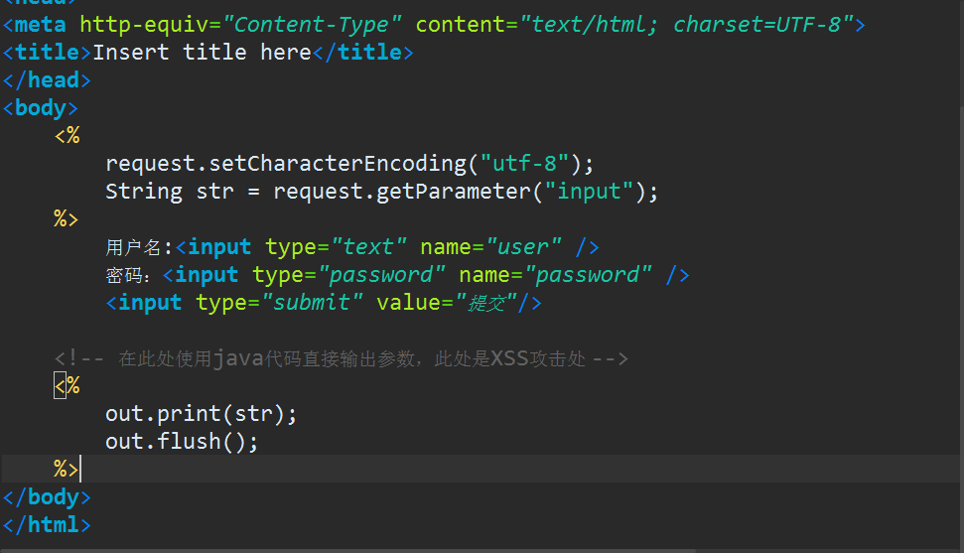
1.5 拓展：El表达式与XSS攻击
首先，我们先编写一个简单的JSP文件，这个JSP文件接收一个参数Input，同时会将Input参数显示在页面上，然后有一个模拟其他网站的登录与密码的表单。

Slide 50
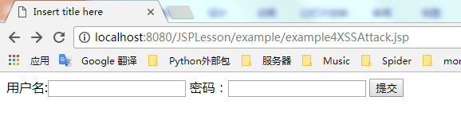
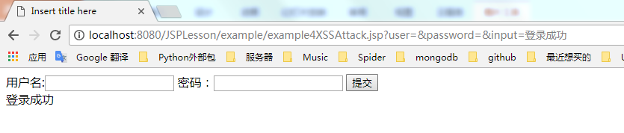
1.5 拓展：El表达式与XSS攻击
下面让我们简单的访问一下这个新建的JSP页面。它的表现形式如图(如果进行登录，就会输出登录成功，)：
登录前：
登录后：

Slide 51
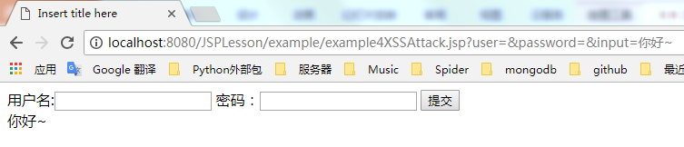
1.5 拓展：El表达式与XSS攻击
可以发现我们的代码直接将Input参数输出在了页面，也就是Input参数是什么，页面就输出什么，下面尝试修改Input参数：
进行修改：
修改后：

Slide 52
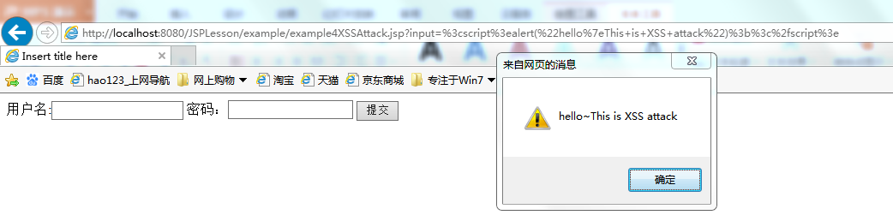
1.5 拓展：El表达式与XSS攻击
可以发现页面顺利输出了”你好~”，那么如果我们在Input参数里面输入js代码呢？
进行修改，我们在Input参数内输入这样一段JS代码：
它的效果是显示一段文字，类似java的print方法，下面我们将这一段js代码进行urlencode编码之后，将其当成Input参数输入JSP页面中。
神奇的事情发生了~原本不存在于我们JSP页面的JS代码被外部成功执行了：

Slide 53
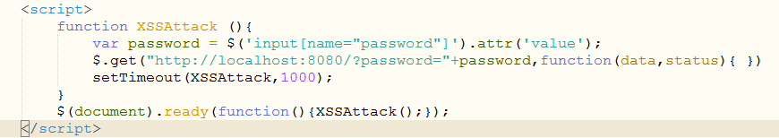
1.5 拓展：El表达式与XSS攻击
既然可以在外部给网站执行JS代码，可能许多同学就有一个“大胆的想法”了。
下面我们从外部给网站注入一个JS脚本，这个JS脚本的功能是每隔一秒钟将密码框中的密码发送到攻击者的网站。
该JS脚本如图：
获取密码框中的密码
每隔一秒执行一次函数
将密码作为参数发送至攻击者的网站

Slide 54
1.5 拓展：El表达式与XSS攻击
将该JS代码进行urlencode编码，并将其作为Input语句的参数发送至JSP页面。
可以发现，如果此时用户有在密码框输入密码，那么它的密码就轻而易举的泄露给了攻击者，这是一件极其可怕的事情。

Slide 55
2. 管理数据库连接的三种模式
下面就进入我们本次讲述的重点---如何管理数据库连接。
前面我们编写的数据库封装类使用传统的管理数据库连接的方法，也就是，每次要进行数据库操作的时候，执行以下步骤：
1.创建数据库连接
2.执行增删改查语句（如果是查询，获得ResultSet对象）
3.关闭数据库连接

Slide 56
2. 管理数据库连接的三种模式
每次有用户访问网站，网站要进行数据库的访问的时，都会有上述三个步骤的发生，前面曾经说过，数据库连接是昂贵和有限的资源，同样，创建数据库连接和销毁数据库连接也是极为耗费时间的，这就是传统管理方式的缺陷之处。

Slide 57
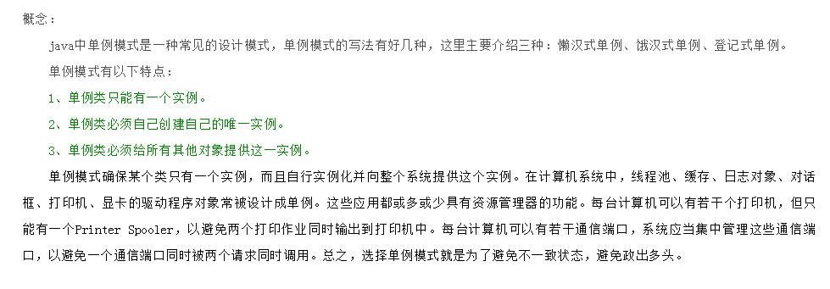
2.1 单例模式
对于创建一个对象需要耗费较多资源，同时又需要对该对象频繁创建的这种情况，可能同学们很快就想到了一个优化方案--单例模式。
单例模式的原理是，在整个软件系统运行过程中只存在一个目标对象的实例，并且该实例对象将自身提供给整个系统进行使用 。

Slide 58
2.1 单例模式
使用单例模式可以很好的解决前面所说的反复创建数据库连接造成时间消耗严重的情况，使用单例模式重新设计数据库封装类，可以在整个程序运行期间，预先创建一条数据库连接，在每次客户端（即游览器）需要进行数据库操作时，将该单例的数据库连接分给客户端，同时，客户端操作结束之后，不销毁这条数据库连接，等待下一次使用。

Slide 59
2.1 单例模式
值得注意的是，单例模式虽然解决了传统管理数据库连接的方式所造成的时间浪费的问题，但他同时也引发了另外一个问题（并且是致命的），后面我们将会讲到。
下面，让我们一起开始编写这个单例的数据封装类。

Slide 60
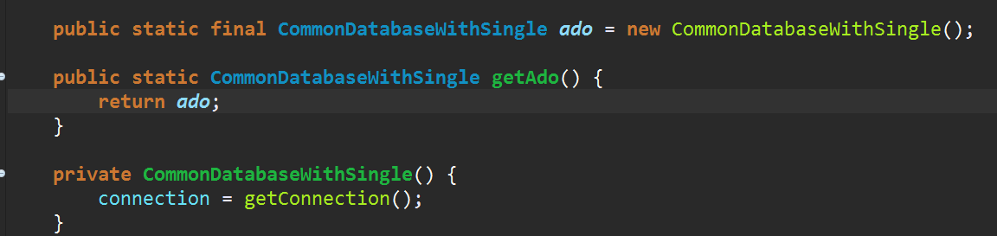
2.1 单例模式
将我们之前编写的数据库封装类改几行代码就可以将它改造为单例类了。
在这里我们使用单例模式里的饿汉模式，原理是在创建类时就将单例对象进行生成，用这种方法生成的单例对象相比于懒汉模式而言，天生具有线程安全的特性。

Slide 61
2.1 单例模式
使用此单例数据库封装类对之前那个显示书籍名字和作者的例子进行测试~

Slide 62
2.1 单例模式
经过前面的测试，相信大家对单例模式管理数据库连接的运作模式有了一定的了解了，每次有用户请求数据库操作时，他都会运行如下步骤：
1.获得全局的单例对象（已创建好的数据库连接）
2.使用该连接进行数据库操作
3.使用完毕，不对连接进行释放，等待其他用户获取该连接

Slide 63
2.1 单例模式
看完步骤后，大家应该发现了前面我们所写的使用单例对象的方法不是线程安全的，在使用事务提交与回滚时，会发生一些问题，在这里不多赘述。
下面我讲一下单例模式管理数据库连接最大的缺点，也是他最致命的缺点-----那就是，它只有一条连接，只有一条连接的话，所有SQL语句都是在该连接下排队执行的，也就是说，如果有10个人同时访问你的网站，网站分别请求10次数据库操作，每个人的SQL语句都要等待上一个人的SQL语句执行完毕，这么说可能有点抽象，下面用图片进行说明。

Slide 64
2.1 单例模式
数据库连接的消息队列
在同一时刻，又有1个，2个，3个......n个用户访问你的网站，然而，此时，所有用户都必须等待第一个用户的查询完毕，他们的访问才能继续，这就造成了快查询等慢查询的糟糕状况。
假设此时，有一个人正在访问你的网站，同时，他请求的是一个十分巨大的表，查询起来速度很慢。
select * from table1
一个很大的表
在同一时刻，有一个用户又请求了你的网站，他请求的是一个较小的数据库，查询起来速度很快
select * from table2

Slide 65
2.1 单例模式
这就是单例模式中可能发生的10个人等一个人的情况，随着网站用户量的增多，单例模式效率低下的问题会暴露的更加严重，而普通的管理数据库连接的模式则不会出现这种问题，因为每次进行数据库操作时，都会创建一条新的数据库连接进行操作，而不会像单例模式那样，全部SQL语句挤在一条连接中排队执行。

Slide 66
2.2 数据库连接池
既然单例模式和普通的方法各有优缺点，那么，问题来了，
有没有一种东西，既不会像单例模式那样效率低下，又不会像普通的方法那样消耗大量时间对数据库连接进行新建与销毁呢？
答案是，有的，那就是数据库连接池。

Slide 67
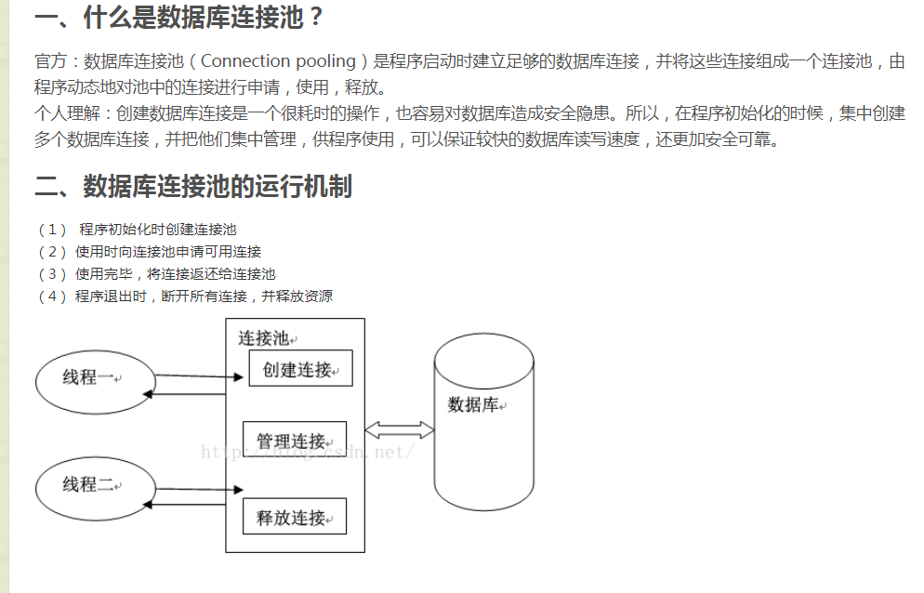
2.2 数据库连接池
什么是数据库连接池呢？下面简单介绍一下。

Slide 68
2.2 数据库连接池
简单的来说，数据库连接池采用了像单例模式那样的思想，即对数据库连接进行预先创建，但是，它不仅仅只创建一条连接，它在开始时就创建多条连接，当有用户请求数据库操作时，就将空闲的数据库连接分发给该名用户，当该名用户使用完毕，再将连接归还给连接池。

Slide 69
2.2 数据库连接池
对于数据库连接池，有几个名词需要补充说明一下：
1.最大连接数：最大连接数是数据库连接池最多能创建的连接条数，当池内连接数量等于最大连接数时，用户请求数据库操作需要等待已操作用户执行完毕。
2.最小连接数：当池内连接在一段时间内保持空闲状态时，会进行自动销毁，直到池内连接数等于最小连接数。

Slide 70
2.2 数据库连接池
数据库连接池的编写不是一件容易的事，涉及到许多因素，幸运的是，我们现在使用的这个微型服务器Tomcat就自带了数据库连接池，接下来，让我们一起手动配置一下数据库连接池，并在项目中运行它进行测试。

Slide 71
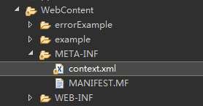
2.2 配置数据库连接池
第一步：
在Web项目中的META-INF目录下新建一个文件context.xml

Slide 72
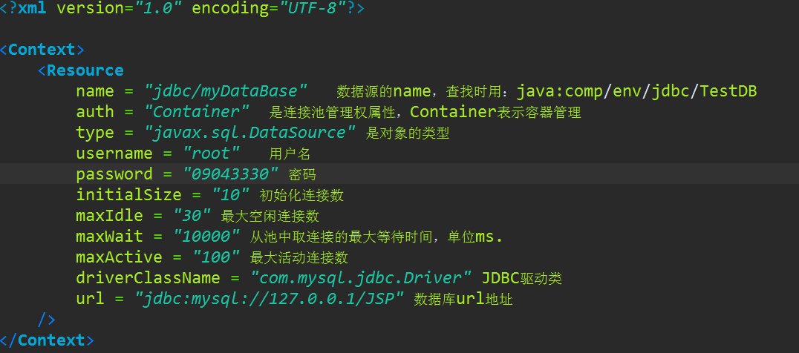
2.2 配置数据库连接池
第二步：
编写配置文件。

Slide 73
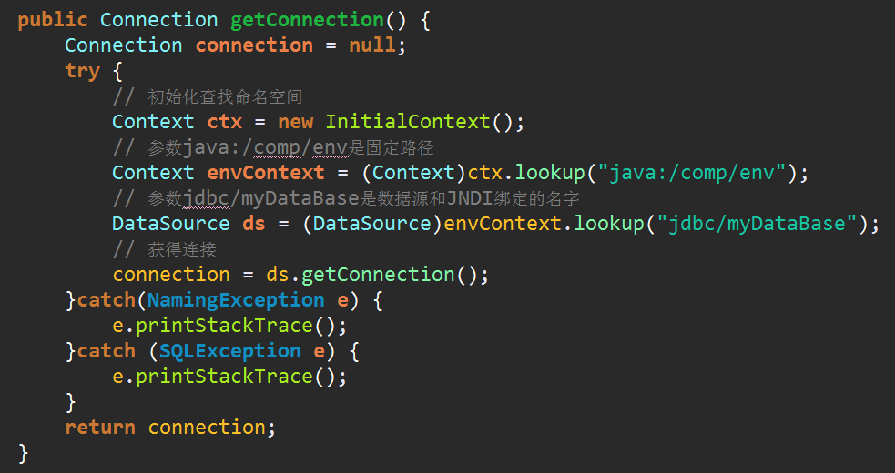
2.2 配置数据库连接池
回到我们的数据库封装类，将getConnection方法改为从数据库连接池中获取连接，再次运行显示书名和作者那个例子。

